Slide 1



A KÖNYVTÁRELLÁTÁSI SZOLGÁLTATÓ RENDSZER HATÉKONY MŰKÖDTETÉSE ÉS A SZOLGÁLTATÁS NÉPSZERŰSÍTÉSE
VI. KSZR Műhelynap – Zalaegerszeg 2015. november 11.
A KSZR szolgáltatások népszerűsítése
Fehér Miklós

Slide 2


Kérdőív a KSZR szolgáltatások népszerűsítéséről, a népszerűsítés gyakorlatáról
A kérdőív 11 kérdést (kérdéscsoportot) tartalmazott
19 intézményt kértem fel a válaszadásra = 100 %
14 válasz érkezett = 74 %

Slide 3
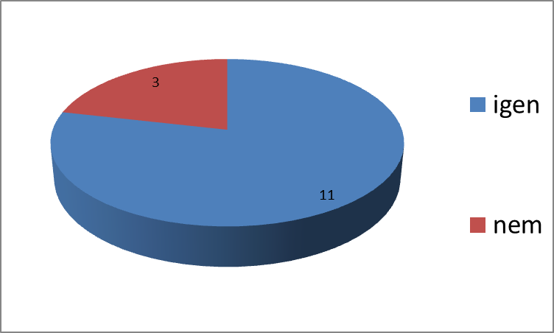


1. A megyei KSZR szolgáltatásnak van e kialakított saját arculata?

Slide 4
2. Az arculati elemek használatáról (4 válaszból lehetett jelölni)
A KSZR részére kialakított arculati elemeket használjuk | 0
A KSZR arculati elemeket együtt használjuk a saját könyvtári arculati elemekkel | 11
A saját könyvtári arculati elemeket használjuk a KSZR szolgáltatáshoz is | 1
Nem használunk arculati elemeket | 2

Slide 5
3. A KSZR arculati elemek alkalmazásra kerülnek-e az alábbi felületeken?
Felület | db | % | Felület | db | %
Meghívó | 11 | 79 | Névjegykártya | 4 | 29
Plakát | 11 | 79 | Szórólap | 4 | 29
Intézményi weblap | 10 | 71 | Sajtó hirdetés | 4 | 29
Szolgáltató h. homlokzat | 9 | 64 | Önkormányzati weblap | 4 | 29
Tájékoztató kiadvány | 8 | 57 | Kitűző | 2 | 14
Levélpapír | 5 | 36 | Megállító tábla | 2 | 14
Roll up (zászló, molino) | 5 | 36 | Boríték | 0 | 0
Egyéb felületre is rákérdeztünk, de erre válasz nem érkezett

Slide 6
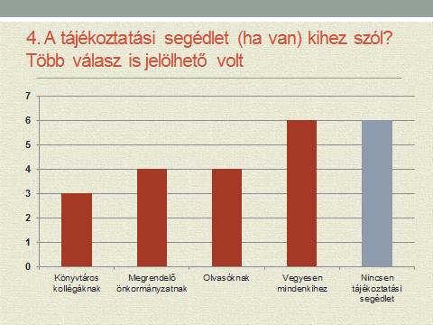

Slide 7
5. Alkalmazza-e az alábbi megoldásokat a szolgáltatások népszerűsítésére?
Szolgáltatás bemutatása: | Igen, minden szolgáltatás esetén | Vannak szolgáltatások, amik kapcsán igen | Nem
Honlapon | 10 | 4 | 0
Megrendelő önkormányzatnak előző év értékelésekor | 10 | 2 | 2
Szórólapokon, ismertetőkön | 7 | 4 | 3
Megrendelő önkormányzat fórumain | 6 | 5 | 3
Megrendelő önkormányzatnak a jövő év tervezésekor | 6 | 5 | 3
A szolgáltató hely használati szabályzatában | 6 | 4 | 4
Saját könyvtáron belüli hirdetőtáblán | 5 | 3 | 6
Módszertani kiadványban | 4 | 4 | 6
Saját SZMSZ-ben | 4 | 3 | 7
Szolgáltatási hely hirdetőtábláján | 3 | 5 | 6
Facebookon | 2 | 8 | 4
Saját használati szabályzatban | 0 | 4 | 10

Slide 8
6. Alkalmazza-e az alábbi megoldásokat a rendezvények (események, képzések) esetében?
 | Igen, minden esetben | Általában igen | Ritkán igen | Nem
Honlapon hirdetés | 6 | 5 | 3 | 0
Plakát | 5 | 7 | 1 | 1
Honlapon fotótár | 3 | 7 | 3 | 1
Honlapon naptár | 3 | 3 | 2 | 6
Szóróanyag | 2 | 4 | 6 | 2
Helyi sajtó | 2 | 4 | 5 | 3
Megyei sajtó | 1 | 6 | 5 | 2
Facebook reklámozás | 1 | 6 | 3 | 4
Helyi tv | 1 | 2 | 6 | 5
Visszacsatolás közzététele | 0 | 3 | 5 | 6
Egyéb közösségi platform | 0 | 3 | 4 | 7
Helyi rádió (hangosbemondás?) | 0 | 1 | 6 | 7
Emlékkönyv vezetése | 0 | 0 | 2 | 12

Slide 9
6. Milyen egyéb megoldásokat javasol a rendezvények (események, képzések) marketingje esetében?
Visszacsatolások közzététele az Intraneten
Szóbeli ajánlások, meghívók lehetőségének használata
Mail használata

Slide 10
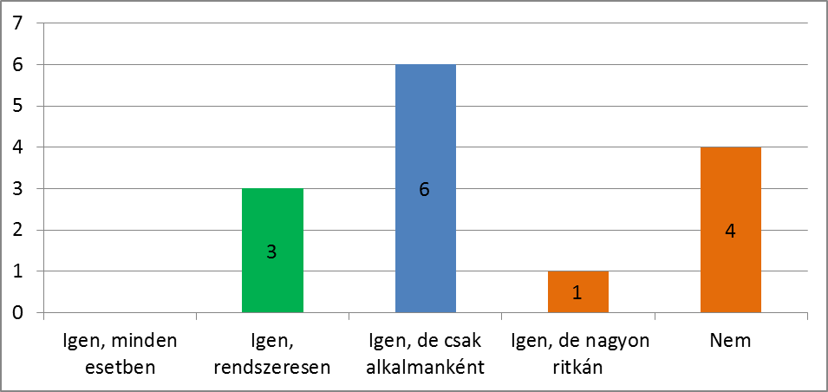
7. A szolgáltatások eredményességének mérése indikátorokkal

Slide 11
8. A szolgáltatások eredményessége bemutatásra kerül-e az alábbi felületeken?
 | Minden esetben | Rendszeresen | Alkalmanként | Nagyon ritkán | Nem
Saját honlapon | 4 | 1 | 3 | 2 | 4
A könyvtár módszertani hírlevelében | 0 | 5 | 4 | 1 | 4
Helyi sajtóban | 0 | 1 | 6 | 1 | 6
Faliújságon | 0 | 0 | 2 | 2 | 10
Partner önkormányzat honlapján | 0 | 0 | 1 | 5 | 8

Slide 12
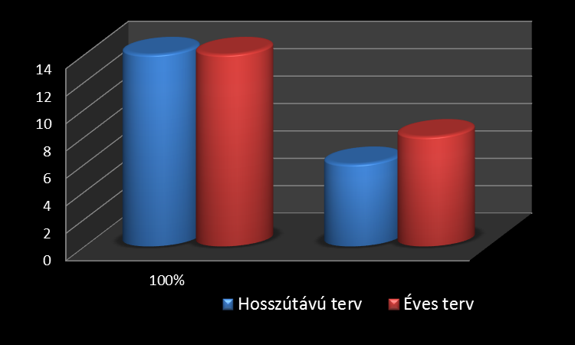
9. Rendelkezik-e a könyvtár a KSZR szolgáltatás népszerűsítésére vonatkozó hosszútávú, illetve éves tervvel

Slide 13
10. Milyen új (eddig nem alkalmazott) lehetőséget lát a szolgáltatások népszerűsítésére?
Hírlevél, a rendezvényekről összefoglaló kiadvány megjelentetése. A közösségi oldalaknak aktívabb használata.
Személyes szóbeli tájékoztatás, szakmai tájékoztató napok szervezése, jó gyakorlatok terjesztése. Civil szervezetekkel és egyházakkal kapcsolattartás.
Iskolák és hasonló társ művelődési intézmények bevonása, a média egyéb formáinak alkalmazása, pl. blog, youtube, facebook
A KSZR szolgáltatások országos népszerűsítésére a jelenleginél nagyobb hangsúlyt kell fektetni az országos médiában (több riport, rádió-, tv megjelenés) és a vidékfejlesztés fórumain.
Személyes vagy közvetett részvétel a települések nagyrendezvényein (pl. gyermekfoglalkozás tartása vetélkedők szervezése, állományból kivont könyvek börzéje, természetesen mindenhol a szolgáltató hely promózásával)

Slide 14
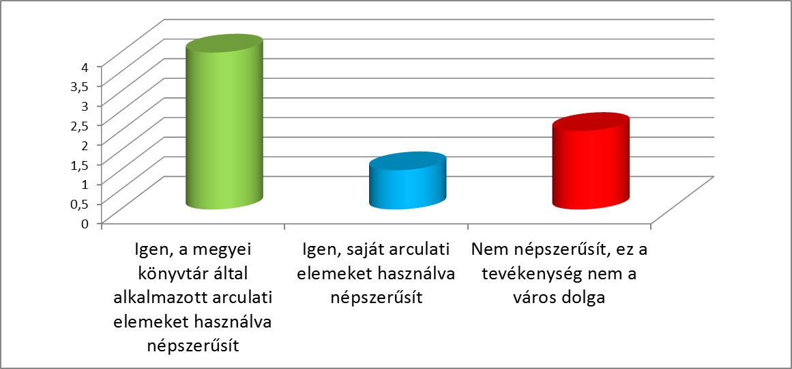
11. Ha városi könyvtár is közreműködik a KSZR ellátásban, végez-e ő népszerűsítő tevékenységet?
Hét kérdőíven kaptunk erre a kérdésre választ
(A többi válaszadó megyében nincs városi közreműködő)

Slide 15



2015.

